Slide 1
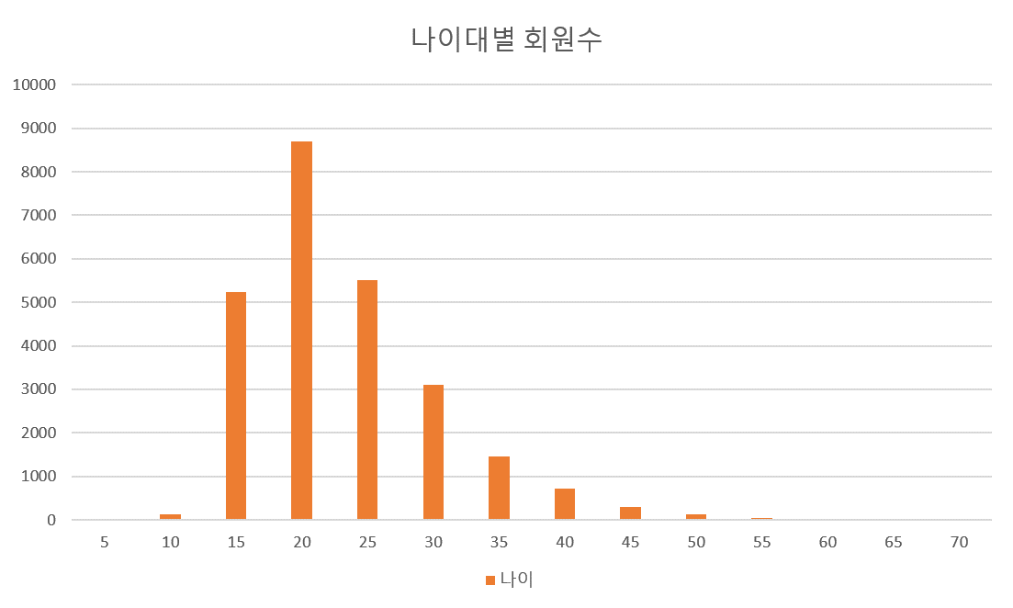

Slide 2
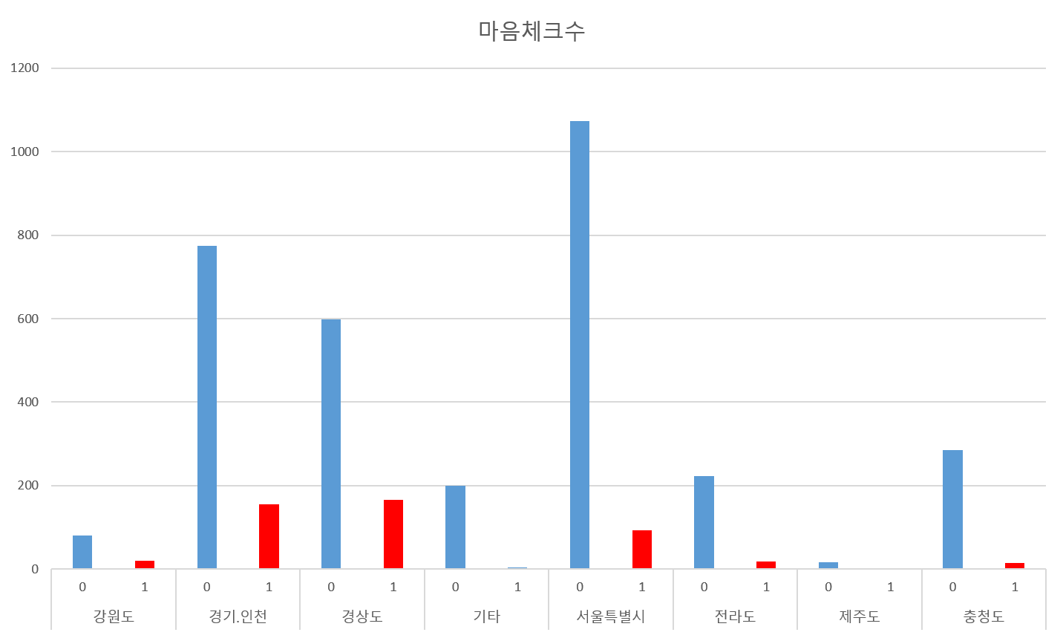

Slide 3
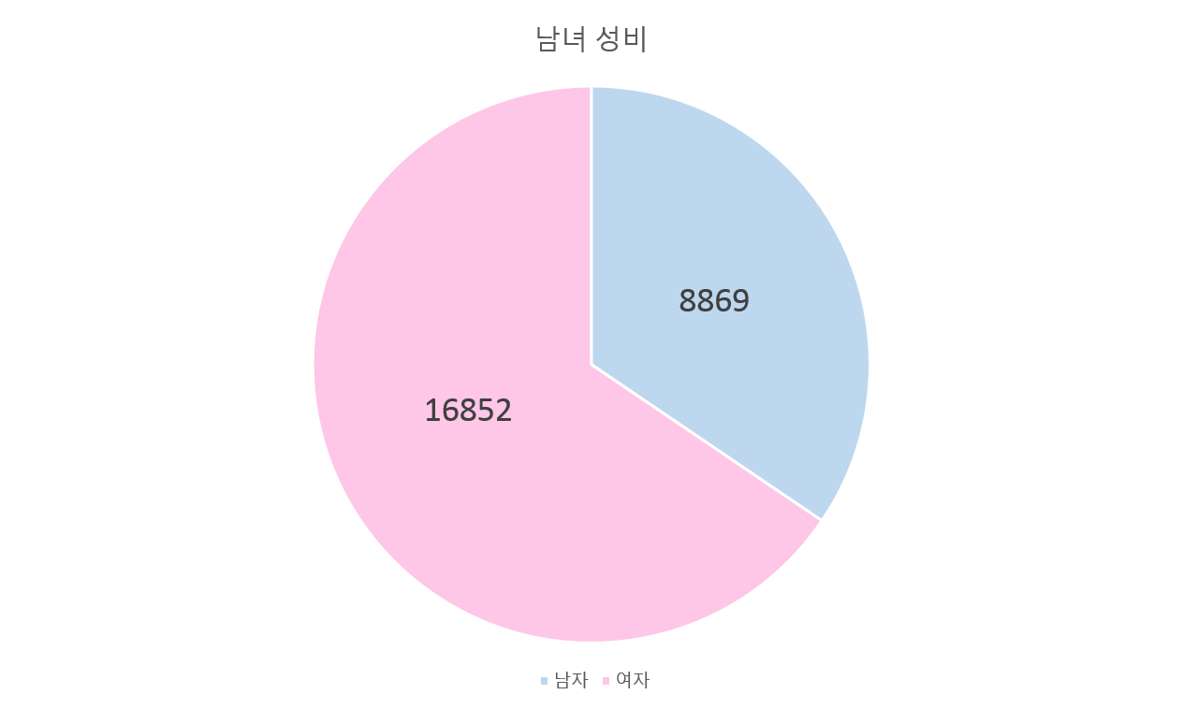
25028명의 회원중…

Slide 4
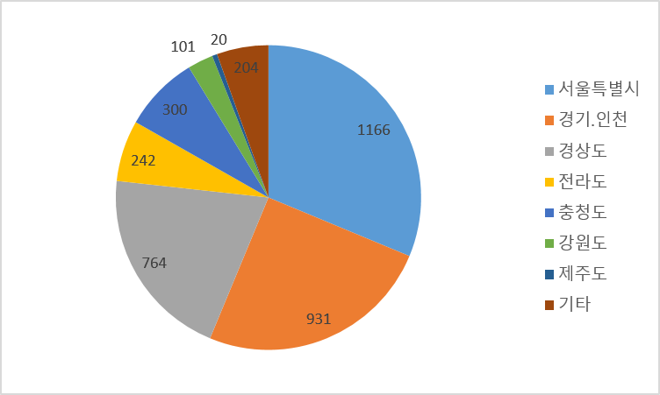

Slide 5
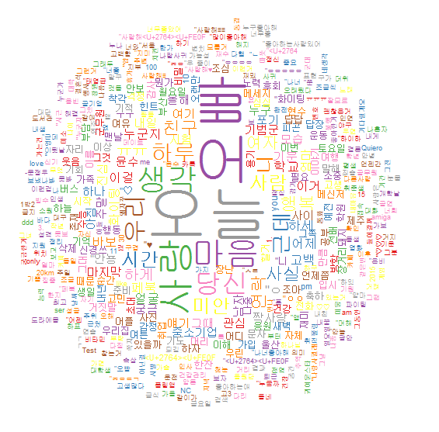
여자1
연락,미안
단어가 주목할만하다.

Slide 6
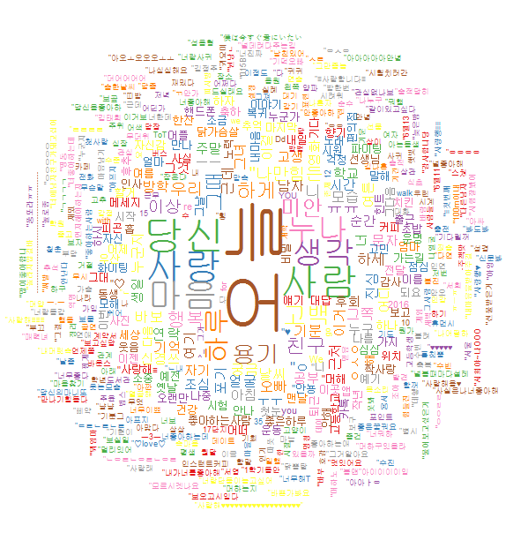
남자 0
용기,고백 이라는 단어가 주목할만하다.

Slide 7
남성 회원의 6%가 마음남기기를 하였다. | 1개 남긴 회원 비율 | 2개 | 3,4개 | 5개 이상
메시지 남긴 비율 | 58% | 22% | 10% | 8%
메시지 체크 비율 | 6% | 7% | 17% | 23%
메시지 읽고,커플 된 성공률 | 23% | 18% | 40% | 23%
여성 회원의 6%가 마음남기기를 하였다. | 1개 남긴 회원 비율 | 2개 | 3,4개 | 5개 이상
메시지 남긴 비율 | 58% | 23% | 17% | 6%
메시지 체크 비율 | 6% | 9% | 9% | 13%
메시지 읽고,커플 된 성공률 | 75% | 34% | 46% | 10%
여성과 남성에서 메시지를 남긴 비율,체크비율 모두 비슷한 비율을 가지고,둘다 마음남기기를 많이 할 수록 확인비율이 올라간다는 점을 알 수 있다.
여기서 중요한 포인트는 여자는 메시지를 많이 남기면 성공률이 급격히 떨어지고,남자는 메세지수에 상관없이 성공률이 변하지 않는다는 점이다. 또한 여성은 마음남기기를 1번만 해도 성공률이 엄청 높다.
남성은 무조건 대시 한다고 해서 커플이 되는 것이 아니다. 여성은 대시를 조금할 수록 성공률이 올라간다. 남자와 여자는 짝사랑의 태도가 어느정도 비슷하다. 비슷한 비율로 마음을 남기고 비슷한 비율로 마음을 확인한다. 짝사랑을 받는 입장이 되었을때 남자와 여자는 차이가 발생한다.

Slide 8
접속자수 양상
26455명의 회원중 평균 접속일은 5.8일
그날바로 앱을 사용하지 않게되는 회원은 75%인데,
그들은 평균 0.87시간 동안 앱에 머무른다.

Slide 9
전체 15566의 관계들 중에서 15%의 관계가 마음 남기기를 하였다.
마음 남기기는 80%정도의 관계가 아직 가입하지 않는 대상에게 행해졌다.
전체 마음 남기기의 건수는 4287건으로 마음 남기기를 한 회원은 평균 1.88건의 마음을 남겼다.
마음 남기기의 관계 | 마음 남기기
커플성사후 | 54%
상대방가입후 | 70%
Hint체크한걸 안 후 | 57%
마음발견사실을 안 후 | 69%
커플이 되고 나서보다 힌트나 발견을 알게 되었을 때 마음 남기기를 더 많이 하게 된다.
마음 남기기의 관계 | 마음 남기기
동갑의 관계 | 26%
5살미만의 연상 | 20%
5살미만의 연하 | 22%
5~10살의 연상 | 20%
5~10살의 연하 | 2%
10살이상의 연상 | 3%
10살 이상의 연하 | 4%
마음 남기기의 관계 | 마음 남기기
여자->남자 | 23%
남자->여자 | 23%
동성관계 | 51%
성별은 마음 남기기에 있어서 다르지 않다.
5살미만의 나이차일때는 연하를 선호하고
나이차가 많아지면 연하를 극도로 꺼린다.

Slide 10
전체 15566의 관계들 중에서 11%의 관계가 다이어리를 작성하였다.
다이어리는 88%정도의 관계가 아직 가입하지 않는 대상에게 행해졌다.
전체 다이어리 건수는 5421건으로 다이어리쓰기를 한 회원은 평균 3.26건의 글을 남겼다.
다이어리의 관계 | 다이어리
커플성사후 | 80%
상대방가입후 | 83%
다이어리기능은 커플들의 일기장으로 사용될 수 있어서 마음 남기기보다 커플성사후 사용비율이 더 높다.
다이어리의 관계 | 마음 남기기
동갑의 관계 | 28%
5살미만의 연상 | 20%
5살미만의 연하 | 23%
5~10살의 연상 | 18%
5~10살의 연하 | 1%
10살이상의 연상 | 2%
10살 이상의 연하 | 4%
다이어리의 관계 | 마음 남기기
여자->남자 | 20%
남자->여자 | 20%
동성관계 | 56%
성별은 다이어리에 있어서 다르지 않다.
5살미만의 나이차일때는 연하를 선호하고
나이차가 많아지면 연하를 극도로 꺼린다.

Slide 11
상대방가입후의 관계 | 마음 남기기 | 다이어리
동갑의 관계 | 30% | 24%
5살미만의 연상 | 19% | 21%
5살미만의 연하 | 30% | 39%
5~10살의 연상 | 5% | 5%
5~10살의 연하 | 1% | 4%
10살이상의 연상 | 3% | 1%
10살 이상의 연하 | 8% | 2%
5살미만의 나이차일때는 연하를 선호하고
나이차가 많아지면 연하를 극도로 꺼린다..
커플성사후의 관계 | 마음 남기기 | 다이어리
동갑의 관계 | 42% | 22%
5살미만의 연상 | 17% | 22%
5살미만의 연하 | 16% | 38%
5~10살의 연상 | 7% | 6%
5~10살의 연하 | 2% | 5%
10살이상의 연상 | 2% | 10%
10살 이상의 연하 | 6% | 2%

Slide 12
시간별 다이어리 남긴 횟수 추가
상대방가입후의 관계 | 마음 남기기 | 다이어리
여자->남자 | 27% | 24%
남자->여자 | 46% | 37%
동성관계 | 27% | 39%
다이어리는 커플되기전에는 아예 보여지지 않으므로 마음남기기보다 상대적으로 사용량이 적다..
마음남기기는 커플되기 전에는 남자가 월등히 많이 하였으나 커플이 되고나서는 남,여 비율이 같아진다.
커플성사후의 관계 | 마음 남기기 | 다이어리
여자->남자 | 20% | 24%
남자->여자 | 20% | 38%
동성관계 | 56% | 36%
대부분의 다이어리는 커플이 성사되고 나서 사용되어 비율이 비슷하다...

Slide 13
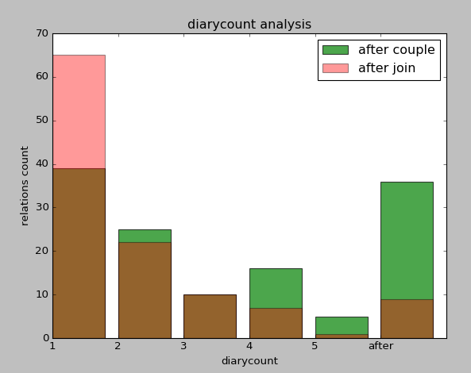
커플되고 다이어리 5개 이상 쓴 관계는 메시지 한 개라도 쓴132관계중 37관계 뿐이다.
(커플되기전 )상대방가입후 다이어리 5개 이상 쓴 관계는 메시지 한 개라도 쓴126관계중 9관계이다.
(전체 상대방 가입 후 다이어리 쓴 관계는 365관계)
전체적으로 커플이되고 나서와 상대방이 가입한 후에는 다이어리 활동양상이 다르다 .

Slide 14
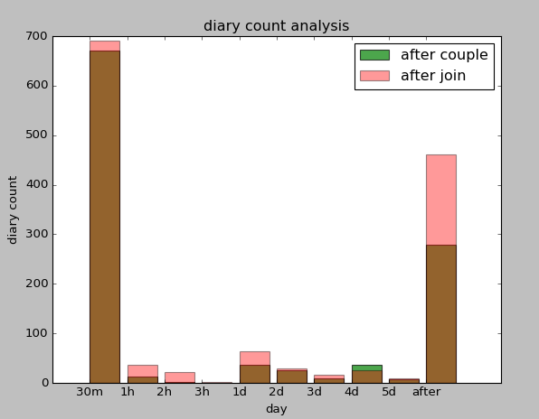
커플 성사후와 성사전 상대방 가입중일 경우 다이어리 활동시간대는 양상이 비슷하다.

Slide 15
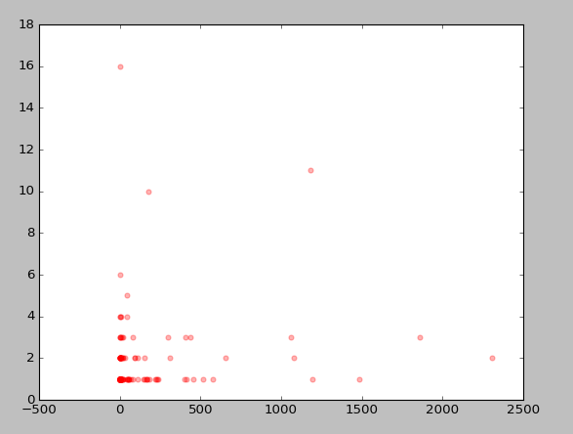
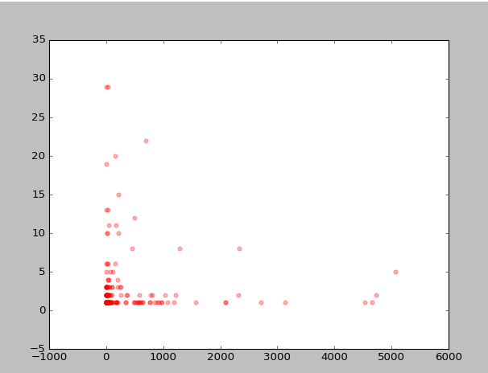
커플성사 후 평균시간당 메시지 남긴 건수
상대방 가입 후 평균시간당 메시지 남긴 건수

Slide 16
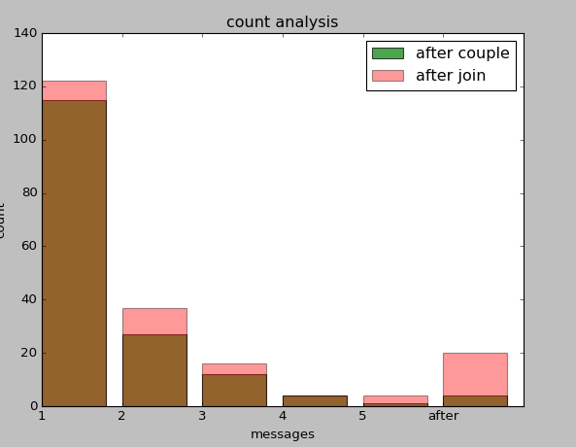
커플되고 메시지 5개 이상 쓴 관계는 메시지 한 개라도 쓴163관계중 5관계 뿐이다.
(커플되기전 )상대방가입후 메시지 5개 이상 쓴 관계는 메시지 한 개라도 쓴202관계중 21관계이다.
(전체 상대방 가입 후 메시지 쓴 관계는 365관계)
전체적으로 커플이되고 나서도,상대방이 가입한 후에도 마음남기기 활동양상은 비슷하다.

Slide 17
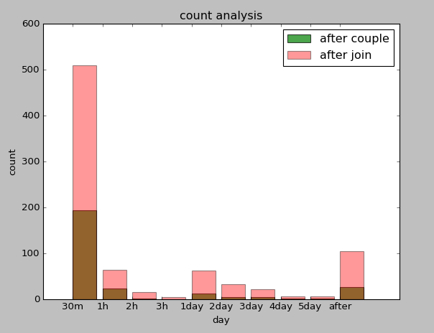
커플 성사후와 성사전 상대방 가입중일 경우 마음남기기 활동시간대….

Slide 18
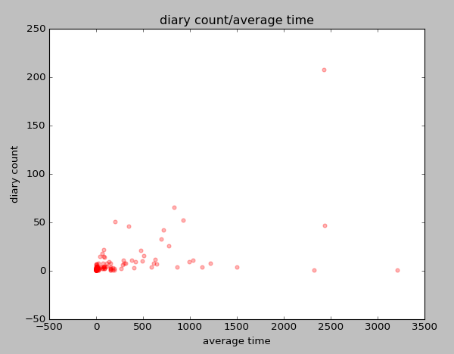
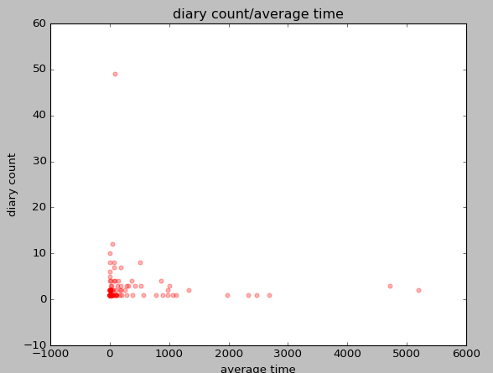
커플성사 후 평균시간당 다이어리 남긴 건수
상대방 가입 후 평균시간당 다이어리 남긴 건수

